Slide 1
Yamang Tao: Instrumento ng Kaunlaran ng mga Bansang Asyano

Slide 2
Yamang Tao: Instrumento ng Kaunlaran ng mga
Bansang Asyano
Mahalagang mapag-aralan ang mahahalagang impormasyon, datos, at impormasyon tungkol sa yamang tao sa Asya. Magsisilbing gabay ang mga ito sa pamahalaan ng mga bansang Asyano upang makabuo ng mga patakaran at programang lilinang sa yamang tao na naninirahan dito. Narito ang ilang mahahalagang salik ng kaunlaran ng isang lugar at bansa na dapat mong maunawaan:
dami ng tao o populasyon;
komposisyon ng populasyon ayon sa gulang;
inaasahang haba ng buhay;
komposisyon ng populasyon batay sa kasarian;
bilis ng paglaki ng populasyon;
uri ng hanapbuhay, bilang ng may hanapbuhay, at kita ng bawat tao;
bahagdan ng marunong bumasa at sumulat; at
migrasyon.

Slide 3
Yamang Tao: Instrumento ng Kaunlaran ng mga
Bansang Asyano
DAMI NG TAO
Populasyon ang tawag sa bilang ng kabuoang dami ng taong naninirahan sa isang partikular na lugar sa isang takdang panahon. Mahalagang elemento ng bansa at kontinente ang populasyon. Ang Asya ang may pinakamalaking populasyon sa lahat ng mga kontinente sa buong mundo. Ayon sa Worldometers (2019), 59.4% ng populasyon ng mundo ay nasa Asya.

Slide 4
Yamang Tao: Instrumento ng Kaunlaran ng mga
Bansang Asyano
DAMI NG TAO
Tunghayan ang talahanayan ng populasyon sa bawat kontinente:
KONTINENTE | POPULASYON | PORSIYENTO
1. Asia | 4,584,807,072 | 59.4%
2. Africa | 1,320,038,716 | 17.1%
3. Europe | 743,102,600 | 9.6%
4. South America (Latin America at Caribbean) | 658,305,557 | 8.5%
5. North America | 366,496,802 | 4.8%
6. Australia | 41,826,176 | 0.54%
Pinagkunan: www.worldometers.info

Slide 5
Yamang Tao: Instrumento ng Kaunlaran ng mga
Bansang Asyano
DAMI NG TAO
Batay sa talahanayan, mahigit sa kalahati ng populasyon ng mundo ay nasa Asya. Limang bansa rito ang kabilang sa sampung bansa na may pinakamalalaking populasyon. Ito ay ang China (1), India (2), Indonesia (4), Pakistan (6), at Bangladesh (8). Samakatuwid, ang Asya ang may pinakamalaking yamang tao. Kung ito ang pagbabatayan, ang mga bansa sa Asya dapat ang pinakamauunlad na bansa sa daigdig. Ito ay sa kadahilanang napakaraming tao ang naninirahan dito. Ang malaking populasyon ay maaaring makatulong sa pagpapalakas ng sektor ng manggagawa, at propesyonal.

Slide 6
Yamang Tao: Instrumento ng Kaunlaran ng mga
Bansang Asyano
KOMPOSISYON NG POPULASYON AYON SA GULANG
Malaki ang kinalaman ng komposisyon ng populasyon ayon sa gulang o edad sa kalagayang panlipunan ng Asya. May tatlong grupo na ginagamit sa pagpapangkat ng populasyon ayon sa gulang. Una, ang 0 hanggang 14 taong gulang ay itinuturing na mga bata. Pangalawa ay ang produktibong pangkat na binubuo ng 15 hanggang 64 na taong gulang. Ang huli ay ang may edad na 65 pataas na tinatawag na matatanda. Ang pangkat na bata at matatanda ay umaasa sa gitnang pangkat, ang mga naghahanapbuhay o ang produktibong bahagdan ng populasyon. Ang mga bata at matatanda ay umaasa rin sa suporta na galing sa pamahalaan.
May kaugnayan ang populasyon ng bawat pangkat sa kalagayang panlipunan ng Asya. Mas malaki ang responsibilidad ng pamahalaan kung mas marami ang mga bata at matatanda kaysa mga produktibong mamamayan. Sa kabilang banda naman, mas maraming katuwang kung mas malaki ang populasyon ng mga naghahanapbuhay.

Slide 7
Yamang Tao: Instrumento ng Kaunlaran ng mga
Bansang Asyano
KOMPOSISYON NG POPULASYON AYON SA GULANG
Tunghayan ang bilang ng populasyon ng bawat pangkat sa Pilipinas. Ito ang datos ng Philippine Statistics Authority (PSA) ukol sa dami ng populasyon ng Pilipinas sa taong 2015 batay sa mga pangkat ng edad (PSA, 2015):
PANGKAT (BATAY SA EDAD) | BILANG NG POPULASYON | PORSIYENTO
Batang populasyon (0 hanggang 14 na taong gulang) | 32,682,000 | 32.38%
Produktibong populasyon (15 hanggang 64 taong gulang) | 65,286,000 | 64.14%
Matandang populasyon (65 na taong gulang at pataas) | 7,844,000 | 3.48%

Slide 8
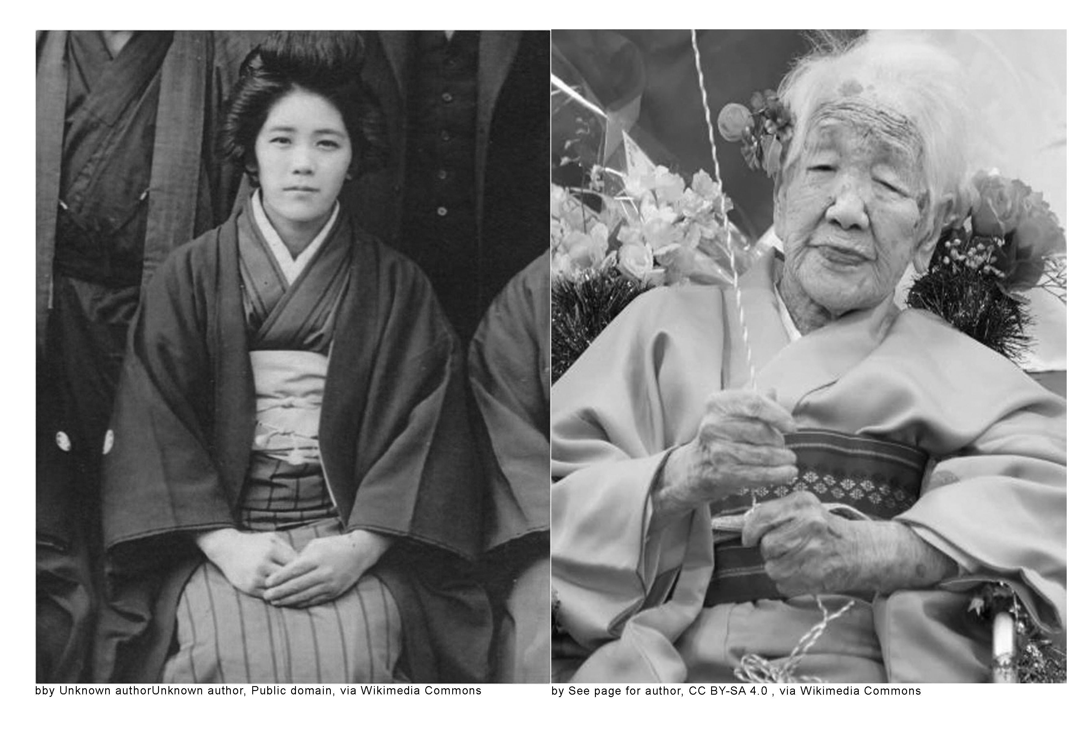
Yamang Tao: Instrumento ng Kaunlaran ng mga
Bansang Asyano
INAASAHANG HABA NG BUHAY AT KASARIAN
Ang haba ng buhay at kasarian ng populasyon ay may implikasyon sa kalagayang panlipunan. Kung mataas ang haba ng buhay ng mga mamamayan, maaaring nangangahulugan ito na maginhawa ang buhay ng tao sa lugar na iyon. Maaaring mataas ang antas ng kanilang kalagayang medikal at teknolohikal upang magamot ang mga maysakit lalo na ang mga matatanda. Sa Asya, ang bansang Japan at Singapore ang may pinakamatataas na haba ng buhay samantalang ang pinakamabababa ay ang Afghanistan, Nepal, Laos, Myanmar, at Cambodia.
Kane Tanaka, edad 118 mula sa Japan, ipinanganak noong 1903,
at tinaguriang world’s oldest living person (female)
as of 2021 ng Guinness World Records

Slide 9
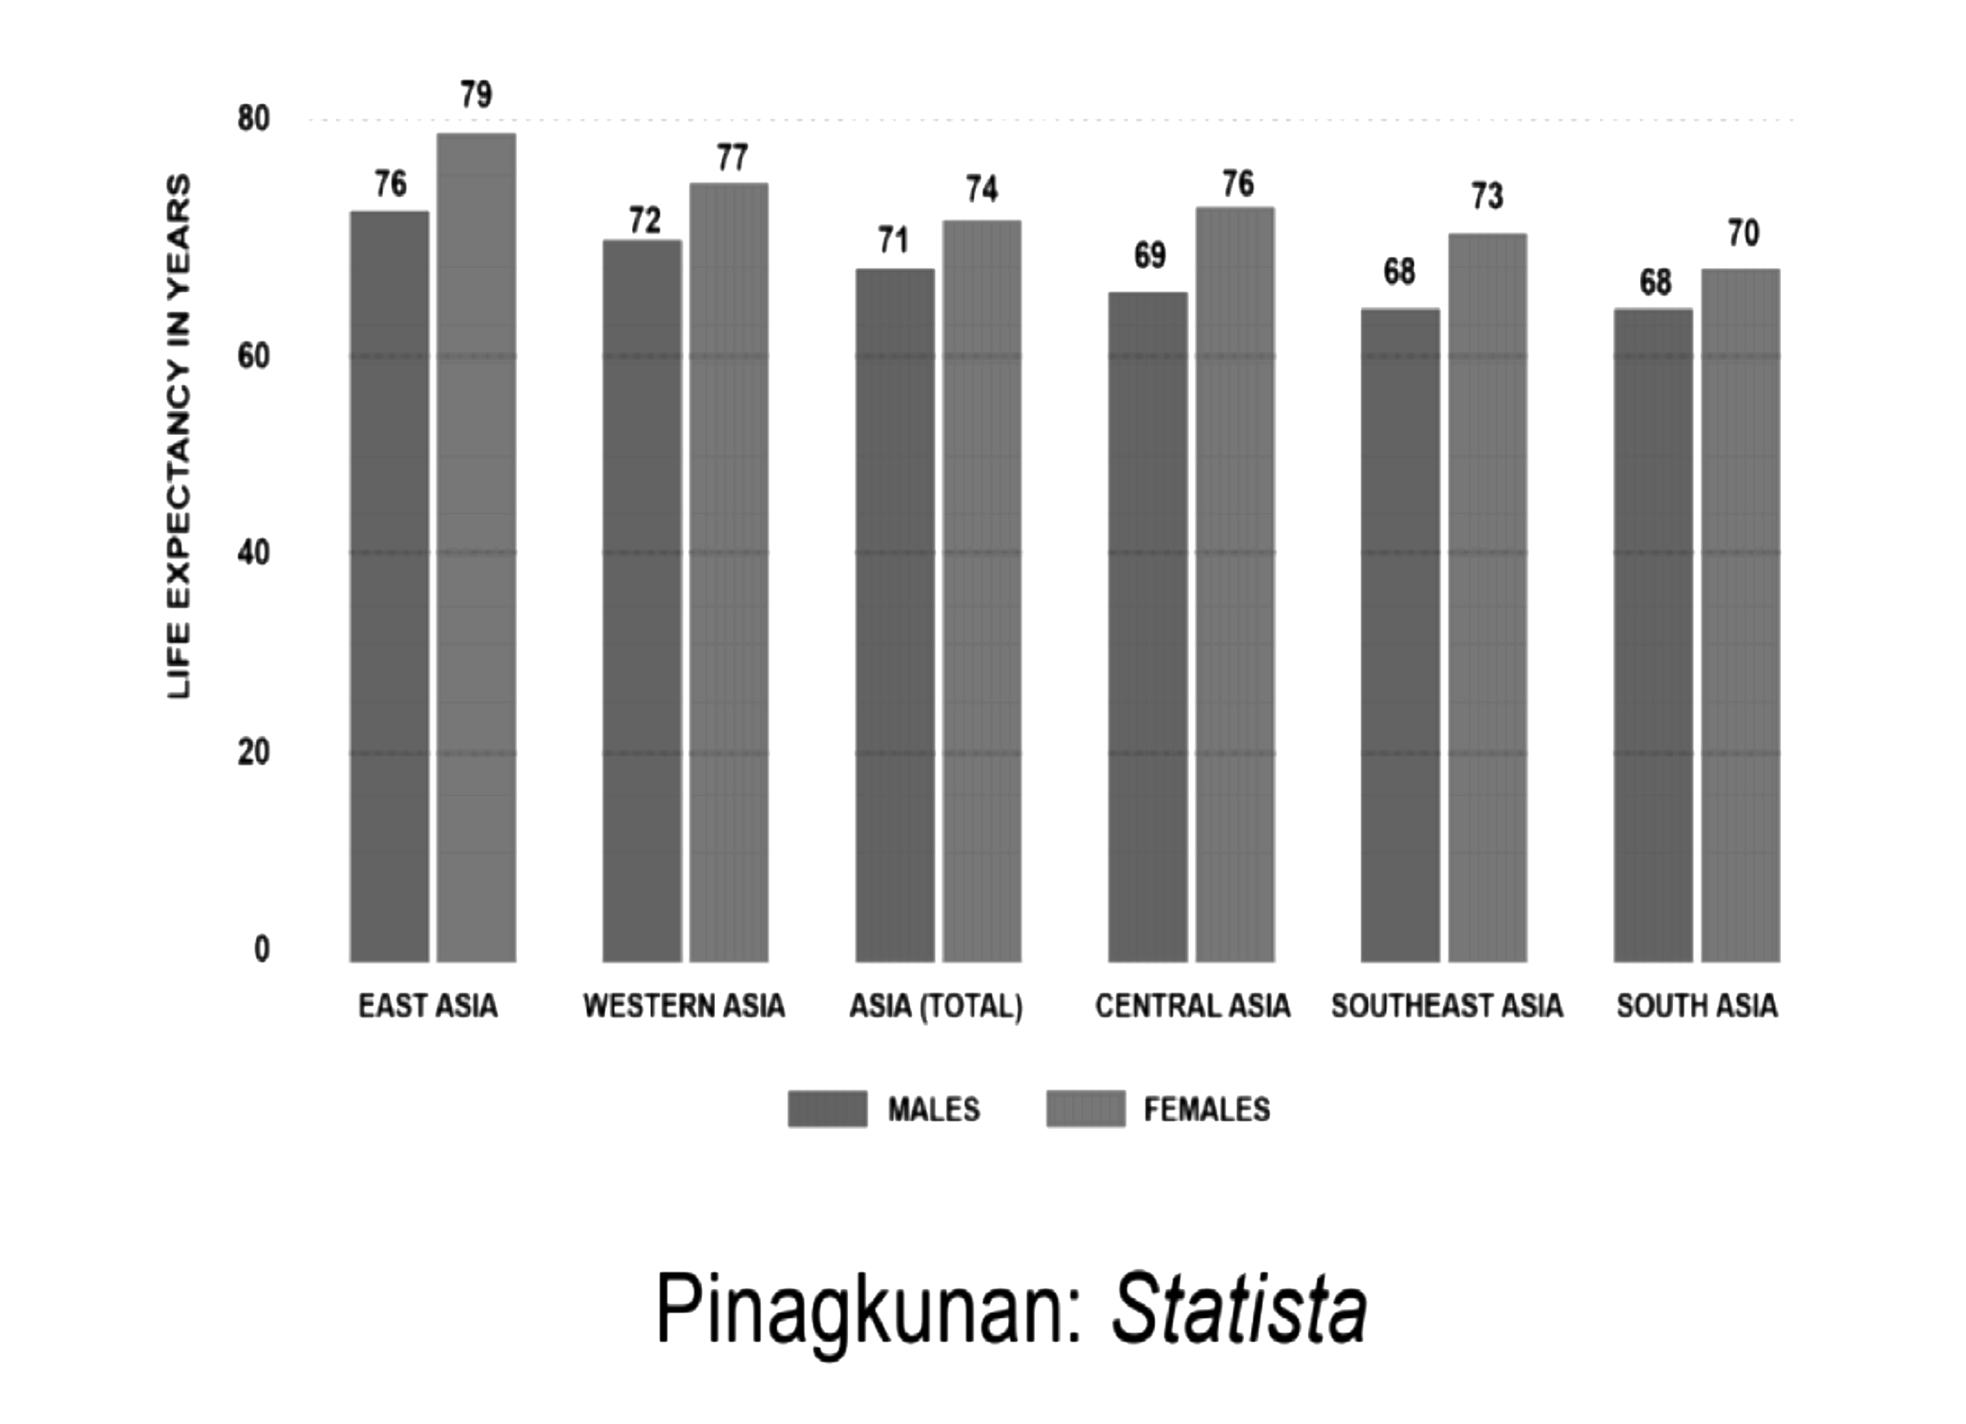
Yamang Tao: Instrumento ng Kaunlaran ng mga
Bansang Asyano
INAASAHANG HABA NG BUHAY AT KASARIAN
Mas mahaba ang buhay ng populasyon sa bansang mayayaman samantalang mas mababa naman sa mahihirap na bansa. Mayroon din namang ibang salik tulad ng digmaan, epidemya, at kalamidad. Nasasalamin sa talahanayan na mas mahaba ang buhay ng mga kababaihan sa Asya kaysa sa kalalakihan. Walang malinaw na dahilan kung bakit ganito ang kaganapan. Ito ay sa kabila na maraming kultura sa Asya ang naghahangad na lalaki ang mga bagong silang, tulad sa China. Anong interpretasyon ang mabubuo mo mula sa graph?

Slide 10
Yamang Tao: Instrumento ng Kaunlaran ng mga
Bansang Asyano
BILIS NG PAGLAKI NG POPULASYON
Pinag-aaralan ang bilis ng paglaki ng populasyon sa isang bansa o rehiyon bawat taon dahil ito ay mahalaga. Sa pamamagitan ng kaalamang ito, ang pamahalaan at iba pang samahan ay maaaring makabuo ng balangkas, programa, at patakaran upang mapabilis o kaya ay mapabagal ang paglaki ng populasyon.
May mga bansang nangangailangan ng mabilis na pagdami ng tao dahil sa kakulangan ng yamang tao. Nangangailangan sila ng mas maraming mamamayan upang matugunan ang pangangailangang ekonomikal ng kanilang lipunan.
May mga bansa na umaangkat ng mga mamamayan mula sa ibang bansa upang maghanapbuhay sa kanilang bansa. May iba rin na hinihikayat ang mga mamamayan sa ibang bansa na sa kanila tumira at doon bumuo ng pamilya.

Slide 11
Yamang Tao: Instrumento ng Kaunlaran ng mga
Bansang Asyano
BILIS NG PAGLAKI NG POPULASYON
Kabaligtaran naman ang suliranin ng ibang bansa sa Asya. Nais naman nilang mapabagal ang bilis ng paglaki ng populasyon. Maaaring kinukulang na ang kanilang likas na yaman upang matugunan ang pangangailangan ng kasalukuyang populasyon.
May mga bansa na may patakaran o batas na nagtatakda na ang mag-asawa ay magkaroon lamang ng isa hanggang dalawang supling. Nagbibigay sila ng pribilehiyo sa mga pamilyang sumusunod sa patakaran.
May mga bansa naman na naglulunsad ng programa kung saan nakapagpaplano ang mag-asawa kung ilan ang anak na gusto nila at kung ilang taon ang magiging agwat ng bawat isa. Mayroon din namang boluntaryo ang paggamit ng contraception, pagbibigay ng sapat na edukasyon, at mas malawig na karapatan para sa mga kababaihan.

Slide 12
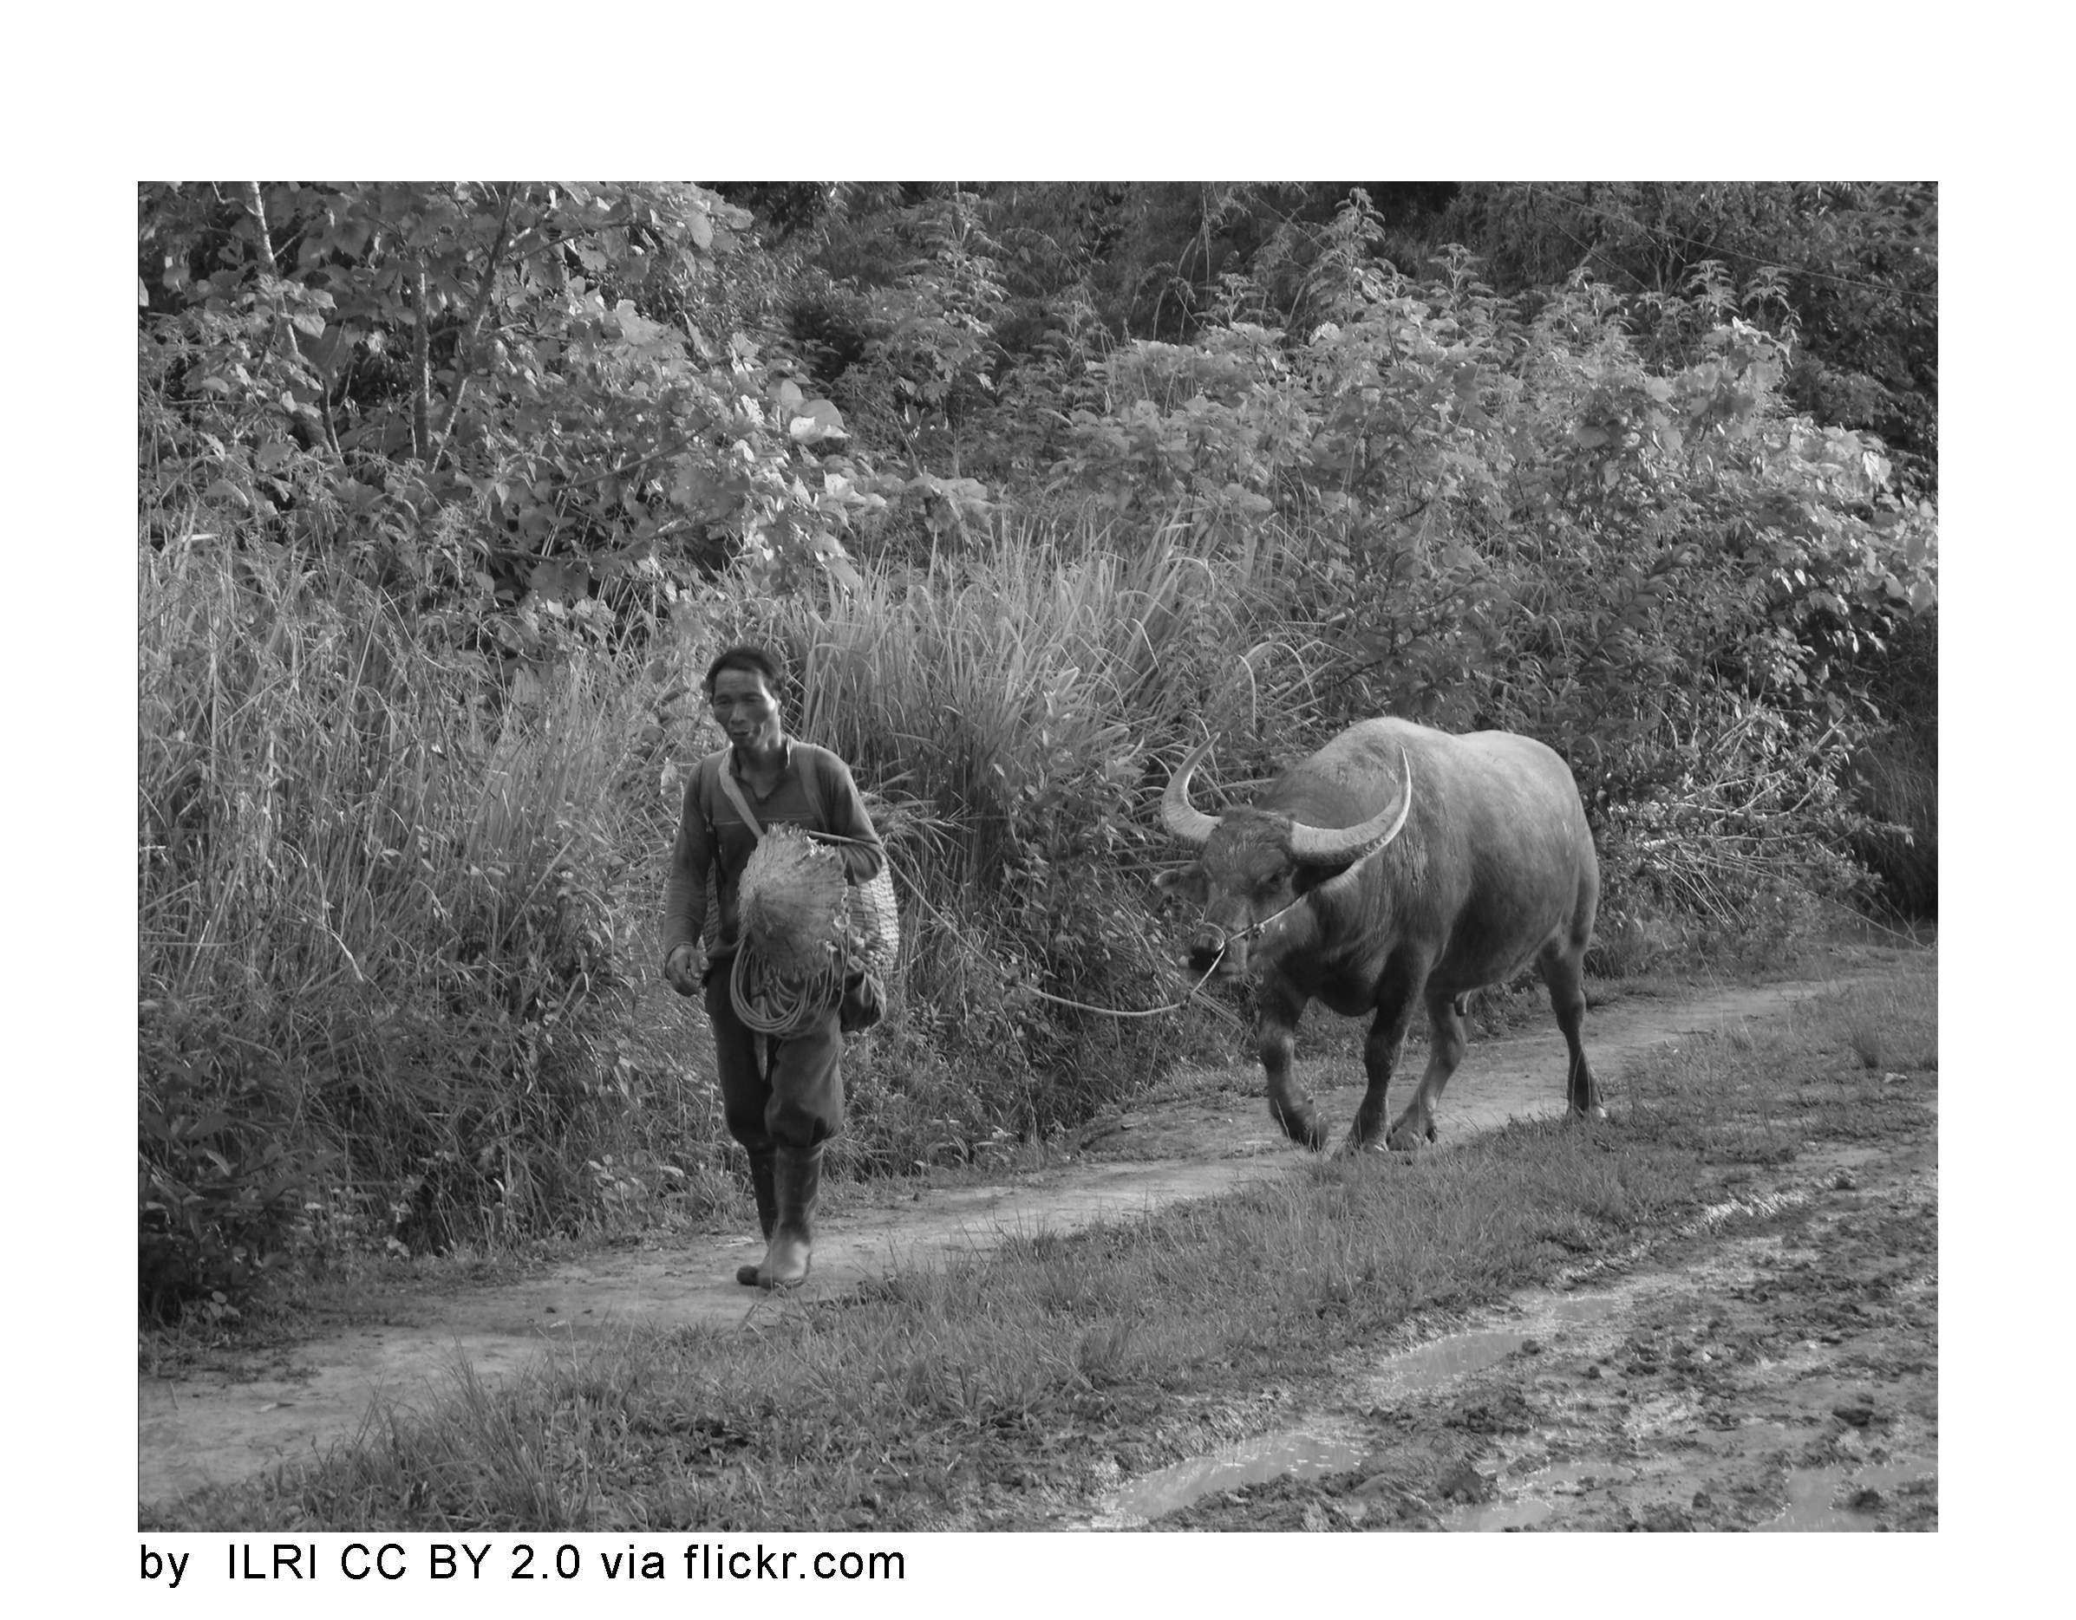
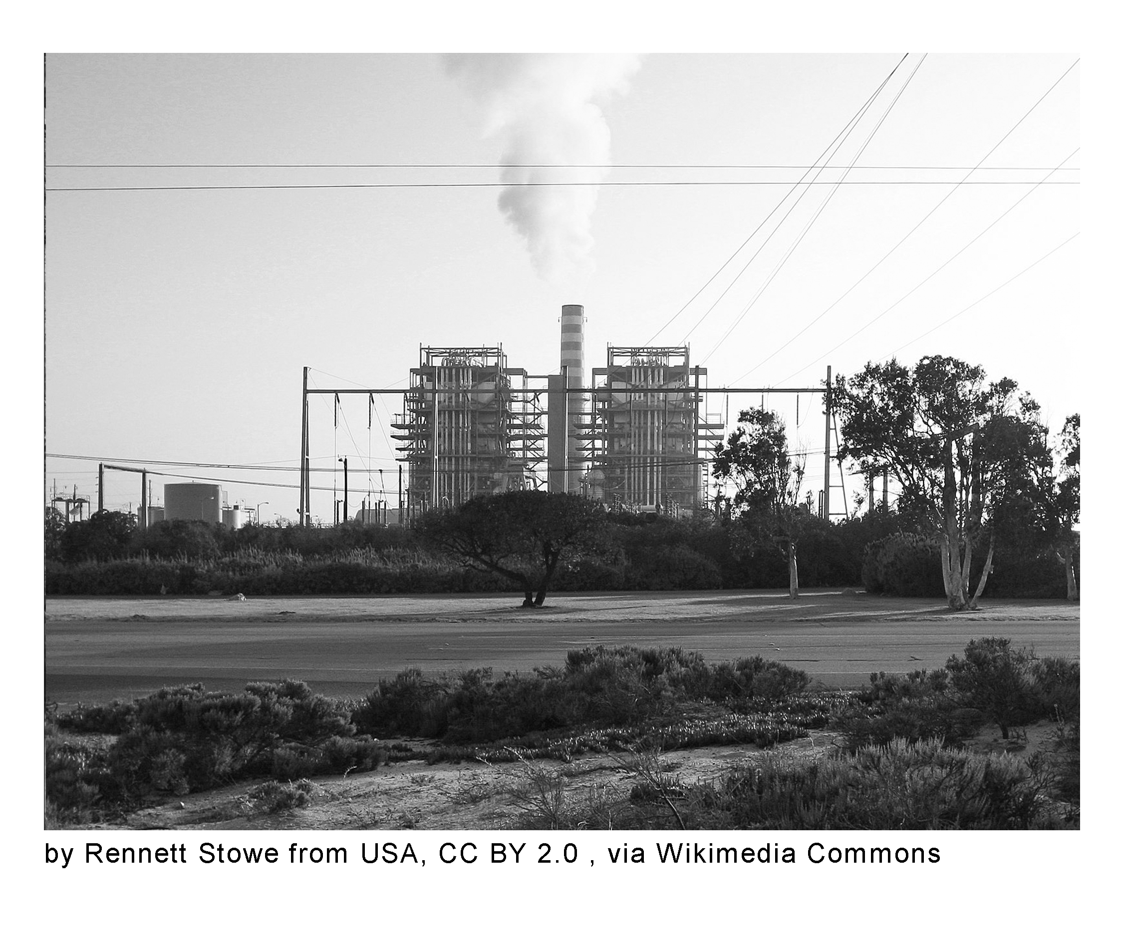
Yamang Tao: Instrumento ng Kaunlaran ng mga
Bansang Asyano
URI NG HANAPBUHAY, BILANG NG MAY HANAPBUHAY, AT KITA NG BAWAT TAO
Malaking bahagi ng kalupaan ng Asya ang agrikultural. Ang pangunahing ikinabubuhay ng mga Asyano ay ang pagsasaka. Nagtatanim sila ng mga halamang pinagkukunan ng pagkain at ginagawang mga produkto. Marami ang nagsasaka sa Timog-Silangang Asya at maging sa Timog Asya. Dahil malawak din ang katubigan sa Asya, karaniwan din ang mga mangingisda.
Maraming Asyano ang bahagi ng sektor na paggawa. Sila ang mga naghahanapbuhay sa mga pabrika at pagawaan. Karaniwang ginagawa nila ang mga tapos na produkto mula sa mga hilaw na produkto. May mga namimina ring deposito ng mga mineral. Marami rito ay matatagpuan sa Kanlurang Asya at sa Silangang Asya.

Slide 13
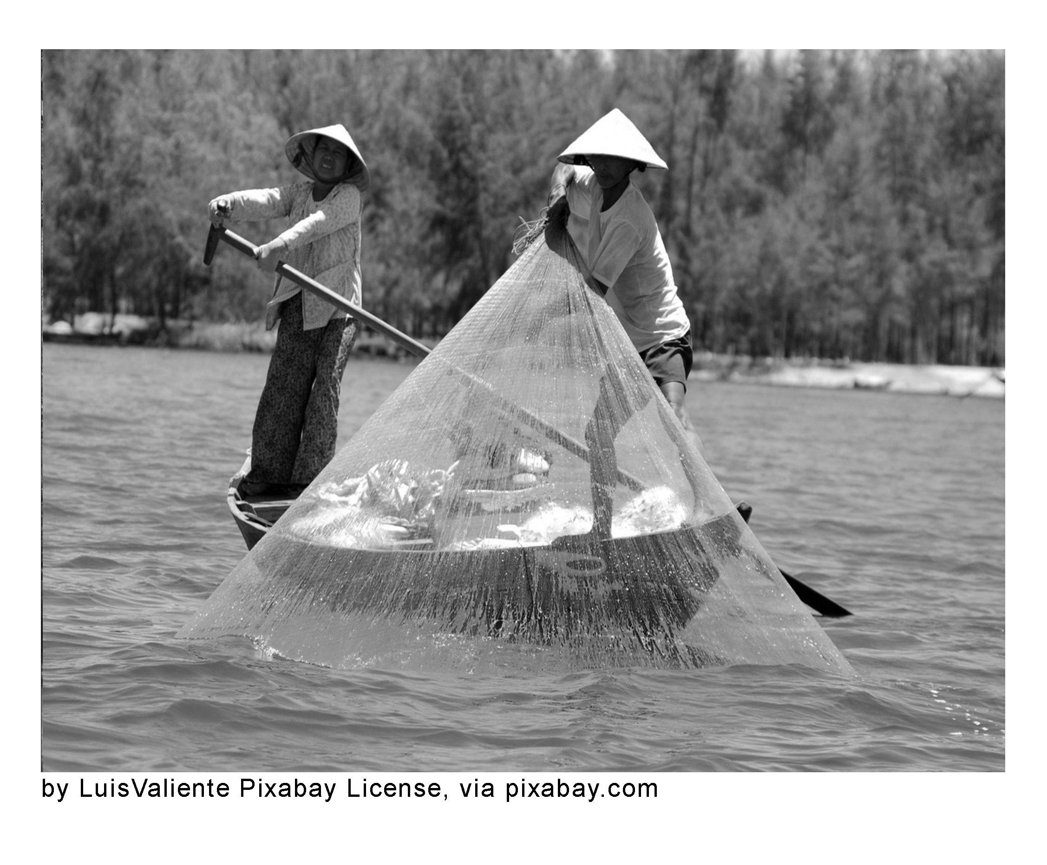
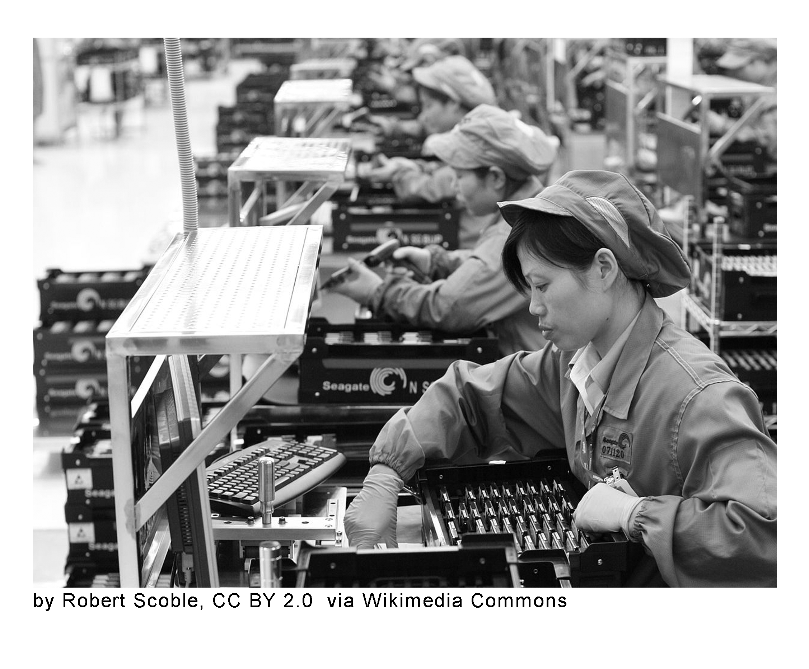
Yamang Tao: Instrumento ng Kaunlaran ng mga
Bansang Asyano
URI NG HANAPBUHAY, BILANG NG MAY HANAPBUHAY, AT KITA NG BAWAT TAO
Mahalaga na ang mga produktibong mamamayan ay may hanapbuhay sa kanilang bansa. Malaki ang maiaambag nila sa paglago at pag-unlad ng kalagayang panlipunan ng kanilang bansa at ng Asya.

Slide 14
Yamang Tao: Instrumento ng Kaunlaran ng mga
Bansang Asyano
URI NG HANAPBUHAY, BILANG NG MAY HANAPBUHAY, AT KITA NG BAWAT TAO
Narito ang listahan ng mga bansang Asyano na kabilang sa 50 bansa sa mundo na may pinakamataas na bahagdan ng populasyon na may hanapbuhay:
BANSANG KASAMA SA MAY PINAKAMATAAS NA EMPLOYMENT RATE SA MUNDO | RANGGO SA ASIA | RANGGO SA MUNDO | BAHAGDAN O PORSIYENTO
China | 1 | 6 | 75.1%
Japan | 2 | 11 | 74.3%
Israel | 3 | 22 | 68.6%
South Korea | 4 | 26 | 66.1%
India | 5 | 41 | 53.3%
Pinagkunan: Organisation for Economic Cooperation and Development (OECD, 2018)

Slide 15
Yamang Tao: Instrumento ng Kaunlaran ng mga
Bansang Asyano
URI NG HANAPBUHAY, BILANG NG MAY HANAPBUHAY, AT KITA NG BAWAT TAO
Isa sa panukat ng kaunlaran ng bansa ay tinatawag na employment rate o ang bahagdan ng populasyon na may hanapbuhay. Mapapansin na mauunlad ang mga bansa na nasa listahan sa naunang pahina. Marami sa kanilang populasyon o yaong may edad na 15 hanggang 64 ang may hanapbuhay. Sila ay nakapag-aambag sa pag-unlad ng bansa at sa pagkalinga sa populasyong umaasa.
BANSA | PORSIYENTO O BAHAGDAN NG POPULASYON NA WALANG HANAPBUHAY | BANSA | PORSIYENTO O BAHAGDAN NG POPULASYON NA WALANG HANAPBUHAY
1. Palestine | 26.4 | 6. Iraq | 13.74
2. Jordan | 25 | 7. Philippines | 6.9
3. Armenia | 17 | 8. Yemen | 13.42
4. Oman | 5 | 9. Iran | 9.4
5. Syria | 9 | 10. Mongolia | 8.4
Pinagkunan: Trading Economics (2020–2021)

Slide 16
Yamang Tao: Instrumento ng Kaunlaran ng mga
Bansang Asyano
URI NG HANAPBUHAY, BILANG NG MAY HANAPBUHAY, AT KITA NG BAWAT TAO
Kapag maraming hanapbuhay, ang mamamayan ay nananatili sa kanilang bansa. Dito rin nila pinipili na bumuo ng kanilang pamilya. Napag-aaral at natutustusan nila ang kanilang mga anak. Gayundin naman, naaalagaan nila ang matatandang populasyon. Nabibigyan sila ng tamang atensiyong medikal kung sila ay nagkakasakit. Mahalagang sukatan ng kaunlaran ang per capita GDP o Gross Domestic Product. Ito ay isang pormula kung saan ang GDP o ang kabuoang panloob na kita ng isang bansa ay hinahati sa dami ng populasyon dito. Sa pamamagitan ng halagang ito matutukoy ang kinikita (average income) ng isang mamamayan sa loob ng isang buong taon kung siya ay naghahanapbuhay.

Slide 17
Yamang Tao: Instrumento ng Kaunlaran ng mga
Bansang Asyano
URI NG HANAPBUHAY, BILANG NG MAY HANAPBUHAY, AT KITA NG BAWAT TAO
Narito ang listahan ng mga bansa sa Asya na may pinakamaraming mamamayan na walang hanapbuhay at listahan ng mga bansa na may pinakamatataas na per capita GDP na ginagamit ang halaga ng US dollar:
BANSA AT RANGGO | PER CAPITA GDP IN U.S. DOLLAR ($)
1. Macao | 86,339
2. Qatar | 72,677
3. Singapore | 62,984
4. Hong Kong | 50,567
5. United Arab Emirates | 42,384
6. Israel | 41,559
7. Japan | 41,418
8. Brunei | 34,559
9. Korea | 32,766
BANSA AT RANGGO | PER CAPITA GDP IN U.S. DOLLAR ($)
10. Kuwait | 32,737
11. Bahrain | 27,538
12. Taiwan | 26,518
13. Saudi Arabia | 23,491
14. Oman | 19,690
15. Maldives | 12,527
16. Lebanon | 11,409
17. Turkey | 10,512
18. Malaysia | 9,813
BANSA AT RANGGO | PER CAPITA GDP IN U.S. DOLLAR ($)
19. Kazakhstan | 8,841
20. China | 8,643
21. Turkmenistan | 6,643
22. Thailand | 6,591
23. Jordan | 5,678
24. Iran | 5,305
25. Iraq | 5,088
26. Sri Lanka | 4,085
27. Indonesia | 3,876
BANSA AT RANGGO | PER CAPITA GDP IN U.S. DOLLAR ($)
28. Mongolia | 3,640
29. Philippines | 2,976
Pinagkunan: http://statisticstime.com/economy/
asian-countries-by-gdp-per-capita.php
as of 2019

Slide 18
Yamang Tao: Instrumento ng Kaunlaran ng mga
Bansang Asyano
URI NG HANAPBUHAY, BILANG NG MAY HANAPBUHAY, AT KITA NG BAWAT TAO
Kalat-kalat sa iba’t ibang rehiyon ng Asya ang pinakamayayamang bansa batay sa per capita GDP. Ang Macau, Hong Kong, at Japan ay nasa Silangang Asya. Ang Qatar, Israel, at UAE ay nasa Kanlurang Asya. Ang Singapore at Brunei naman ay nasa Timog-Silangang Asya. Makikita ang pagkakaiba sa halaga ng kinikita ng mga mamamayan sa mga bansa ng Asya. Ang pagkakaiba ng Macau at Pilipinas ay umaabot sa 74,475 na dolyares. Halos 40 beses na mas malaki ang kinikita ng mga naghahanapbuhay sa Macau kaysa kinikita ng mga naghahanapbuhay sa Pilipinas. Sadyang malaki ang pagkakaiba subalit alalahanin natin na kasali sa pormula ang bilang ng populasyon.

Slide 19
Yamang Tao: Instrumento ng Kaunlaran ng mga
Bansang Asyano
BAHAGDAN NG MARUNONG BUMASA AT SUMULAT
Ang kakayahan ng isang bansa na bigyan ng kalidad na edukasyon ang kaniyang mamamayan, lalo na ang mga batang populasyon, ay isang mabisang sukat ng kaunlaran. Mahalagang salik ng kaunlaran ng isang bansa na ang buong populasyon ay marunong bumasa at sumulat. Ang pagtatapos sa pag-aaral ang susi upang mabigyan ng pantay-pantay na pagkakataon ang mamamayan na magkaroon ng maginhawang buhay sa pamamagitan ng paghahanapbuhay o pagnenegosyo.
Ang bahagdan ng populasyon na marunong bumasa, sumulat, at marunong makaunawa ng mensahe gamit ang wika (literacy rate) ay may implikasyon sa kalagayang panlipunan ng bansa. Ang antas ng karunungan ng isang bansa ay direktang may kinalaman sa pag-unlad ng bansa. Kapag mataas ang antas ng karunungan, mataas din ang GDP, employment rate, at per capita GDP ng bansa. Ayon din sa mga pag-aaral, ang mas mahabang panahon na inuukol sa pag-aaral ng populasyon ay nagdudulot ng mas maunlad na kabuhayan. Kaya naman dahil sa pagpapatupad sa Pilipinas ng programang K to 12 o pagdaragdag ng senior high school o dalawang taon sa hayskul, inaasahang mas magiging maunlad ang bansa. Ito ang nangyari sa karanasan ng Japan at South Korea. Dahil namuhunan ang mga bansang ito sa edukasyon, naging maunlad ang kanilang kalagayang panlipunan. Narito ang talahanayan ng bahagdan ng populasyon edad 15 hanggang 64 na marunong bumasa at sumulat sa Asya, batay sa ulat ng United Nations Educational, Scientific, and Cultural Organization (UNESCO) para sa taong 2015.

Slide 20
BAHAGDAN NG MARUNONG BUMASA AT SUMULAT
CENTRAL ASIA |  | EAST ASIA |  | WESTERN ASIA |  | SOUTH ASIA |  | SOUTHEAST ASIA
BANSA | ANTAS | BANSA | ANTAS | BANSA | ANTAS | BANSA | ANTAS | BANSA | ANTAS
Armenia | 99.8% | North Korea | 100% | Jordan | 97.9% | Maldives | 99.3% | Singapore | 96.8%
Azerbaijan | 99.8% | Japan | 99% | Qatar | 97.8% | Sri Lanka | 92.6% | Thailand | 96.7%
Kazakhstan | 99.8% | Taiwan | 98.7% | Israel | 97.6% | Bangladesh | 72.8% | Brunei | 96.4%
Taijikistan | 99.8% | Mongolia | 98.4% | Bahrain | 95.7% | India | 72.1% | Philippines | 96.3%
Turkmenistan | 99.7% | South Korea | 97.9% | Turkey | 95.0% | Bhutan | 64.9% | Malaysia | 94.6%
Uzbekistan | 99.6% | China | 96.4% | Oman | 94.8% | Nepal | 64.7% | Vietnam | 94.5%
Kyrgyzstan | 99.5% |  |  | Saudi Arabia | 94.7% | Pakistan | 56.4% | Indonesia | 93.9%
 |  |  |  | UAE | 93.8% | Afghanistan | 38.2% | Laos | 79.9%
 |  |  |  | Iran | 86.8% |  |  | Cambodia | 77.2%
 |  |  |  | Syria | 86.4% |  |  | Myanmar Timor-Leste | 75.6% 69.5%

Slide 21
Yamang Tao: Instrumento ng Kaunlaran ng mga
Bansang Asyano
MIGRASYON
Ang paglipat ng tirahan mula sa isang lugar na kinagisnan papunta sa isang bagong pook ay tinatawag na migrasyon. Ang migrasyon ay tinatawag ding pandarayuhan. Ang migrasyon ay maaaring mangyari sa loob ng isang bansa o kaya naman ay mula sa isang bansa patungo sa iba pa. Ang migrasyon ay bahagi na ng mahabang kasaysayan ng Asya. Ito ay isang mahalagang salik o sukatan sa pagtataya ng kalagayang panlipunan.
Maraming dahilan kung bakit nagkakaroon ng migrasyon sa loob at labas ng isang bansa. Ilan sa mga ito ay ang kalamidad na naganap sa kinagisnang lugar o pagkakaroon ng digmaan na nagpatingkad ng dahilan upang lisanin ang isang lugar. Ang kahirapan ng buhay sa isang bansa ay nagbubunsod rin ng pandarayuhan, nakikipagsapalaran ang mga manggagawa upang magkaroon ng mas maunlad na kapalaran sa ibang bansa.

Slide 22
Yamang Tao: Instrumento ng Kaunlaran ng mga
Bansang Asyano
MIGRASYON
May positibong epekto ang migrasyon. Una rito ang pagkakaroon ng oportunidad na makapaghanapbuhay at pagkakaroon ng mas malaking kita. Tumataas din ang pagkakataon na umunlad ang lugar na nilipatan dahil nadaragdagan ang yamang tao rito. Gayundin sa lugar na nilisan. Halimbawa ay ang mga Overseas Filipino Worker (OFW) kung saan ay nakapagpapadala sila ng pera sa mga kaanak na naiiwan sa Pilipinas. Napakalaki ng naiaambag ng mga OFW sa paglago ng ekonomiya ng bansa.
Mayroon ding negatibong epekto ang pandarayuhan. Una ay ang posibilidad ng diskriminasyon. May mga lahi na ang tingin sa kanilang sarili ay mas angat kaysa iba. Kaya kapag may nandarayuhan, minamaltrato nila ang mga ito. Kitang-kita ito sa karanasan ng mga kasambahay na Pilipina sa Kanlurang Asya. Marami sa kanila ang sinasaktan at inaabuso ng mga dayuhang amo. Ikalawa, mayroong hindi kaaya-ayang bunga ang migrasyon para sa mga kaanak na naiiwan sa bansa. Ang mga mag-asawa ay karaniwang naghihiwalay dahil sa kakulangan sa komunikasyon o kaya ay dahil sa pagtataksil. May mga insidente na ang mga anak ng OFW ay napapariwara dahil sa kakulangan ng gabay at pag-aaruga ng magulang na nasa malayong bansa.

Slide 23
PAGSASANAY
PANUTO: Sagutin ang mga tanong.
1. Bakit mahalagang pag-aralan ang mga salik tungkol sa populasyon?
2. Paano magiging mabisang instrumento ang yamang tao sa pagkamit ng kaunlaran ng mga bansang Asyano?

Slide 24
SUSI SA PAGWAWASTO
Maliban sa mga sagot na ito, maaaring may iba pang sagot ang mga mag-aaral batay sa pag-unawa sa paksa:
1. Mahalagang pag-aralan ang mga salik ng populasyon upang matiyak kung paano mapangangalagaan at masisiguro na ang mga mamamayang bumubuo sa isang bansa ay maging produktibo at magsilbing mga yamang tao na magsusulong ng pambansang kaunlaran.
2. Dahil sila ang may angking talino, kasanayan, at kakayahan upang isulong at maging ganap ang pambansang kaunlaran.

